Slide 1
Повторение задачи

Slide 2
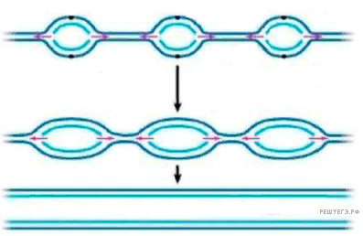
Какой процесс, происходящий с генетической информацией клетки, изображён на схеме? У клеток какого надцарства он происходит именно так? Объясните свой ответ.

Slide 3
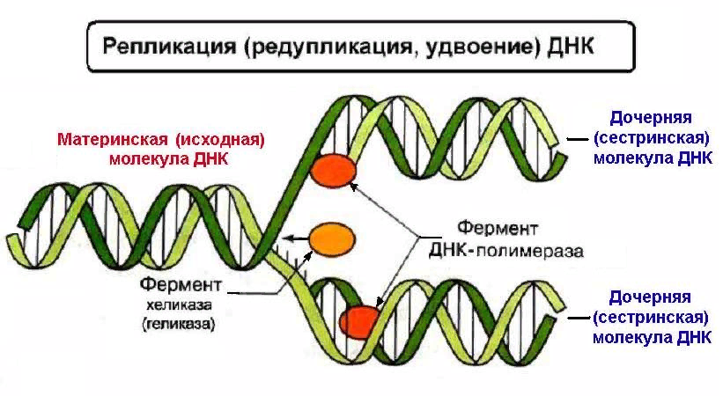
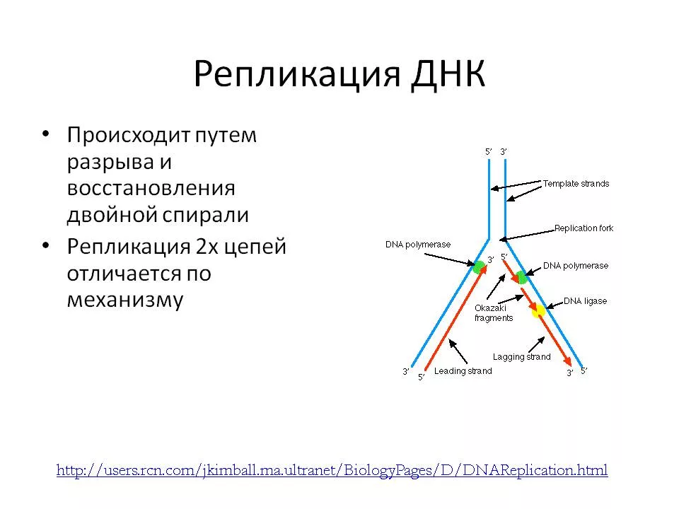
ояснение.
1) удвоение (репликация) ДНК;
2) так оно происходит у эукариот;
3) потому что имеется несколько точек начала репликации.

Slide 4
Молекулы тРНК, несущие соответствующие антикодоны, входят в рибосому в следующем порядке: ГУА, УАЦ, УГЦ, ГЦА. Определите последовательность нуклеотидов смысловой и транскрибируемой цепей ДНК, иРНК и аминокислот в молекуле синтезируемого фрагмента белка. Ответ поясните. Для решения задания используйте таблицу генетического кода. При выполнении задания учитывайте, что антикодоны тРНК антипараллельны кодонам иРНК.

Slide 5
1. По принципу комплементарности определяем последовательность иРНК на основе антикодонов тРНК, но сначала ориентируем антикодоны тРНК (3’→ 5’) так, чтобы они присоединялись к иРНК антипараллельно (по условию антикодоны тРНК даны в ориентации 5’→ 3’)
тРНК ГУА, УАЦ, УГЦ, ГЦА
тРНК: 3’АУГ 5’, 3’ЦАУ 5’, 3’ЦГУ 5’, 3’АЦГ 5’
иРНК: 5’ УАЦ ГУА ГЦА УГЦ 3’
ДНК 3’ АТГ ЦАТ ЦГТ АЦГ 5’ транскр.
ДНК 5’ ТАЦ ГТА ГЦА ТГЦ 3’ смысловая
2. Нуклеотидную последовательность транскрибируемой и смысловой цепей ДНК также определяем по принципу комплементарности (на основе найденной иРНК по принципу комплементарности строим транскрибируемую ДНК, затем на её основе находим смысловую. В молекулярной генетике принято смысловую ДНК писать сверху, транскрибируему - снизу):
3. По таблице генетического кода и кодонам иРНК находим последовательность аминокислот в пептиде:
иРНК: 5’— УАЦ-ГУА-ГЦА-УГЦ - 3’
АК Тир-Вал-Ала-Цис

Slide 6
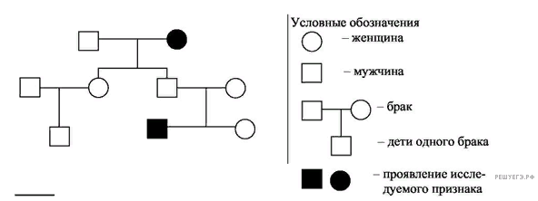
По изображенной на рисунке родословной установите характер проявления признака (доминантный, рецессивный), обозначенного черным цветом. Определите генотип родителей и детей в первом поколении.

Slide 7
Признак наследуется рецессивно, так как встречается относительно редко, признак встречается и у детей, родители которых не имеют изучаемого признака, передаётся через поколение.
признак, аутосомный, не сцеплен с полом, мужчины и женщины с изучаемым признаком встречаются с приблизительно одинаковой частотой, у женщины родился сын без данного признака

Slide 8
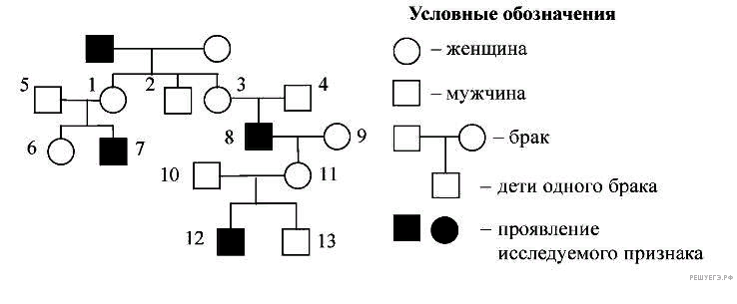
По изображённой на рисунке родословной определите и объясните характер наследования признака (доминантный или рецессивный, сцеплен или нет с полом), выделенного чёрным цветом. Определите генотипы потомков, обозначенных на схеме цифрами 3, 4, 8, 11 и объясните формирование их генотипов.

Slide 9
Признак, выделенный чёрным цветом является рецессивным, сцепленным с Х-хромосомой: Ха,
т. к. наблюдается «проскок» через поколение. Мужчина с признаком (8) у него дочь без признака (11), а внуки — один с признаком (12), второй без (13), то есть от отца (10) они получают Y — хромосому, а от матери (11) один Ха, другой ХА.
Генотипы людей, обозначенных на схеме цифрами 3, 4, 8, 11:
3 — женщина-носитель — ХАХа
4 — мужчина без признака — ХАY
8 — мужчина с признаком — ХаY
11 — женщина-носитель — ХАХа

Slide 10
Василиса — кареглазая женщина с нормальной свёртываемостью крови вышла замуж за Евгения — голубоглазого гемофилика. У них родилась кареглазая дочь Мария с нормальной свёртываемостью крови и голубоглазый сын Пётр с гемофилией. Составьте схему решения задачи. Определите генотипы родителей, генотипы, фенотипы и пол потомков. Какой генотип имел кареглазый муж Марии с нормальной свёртываемостью крови, если известно, что у них родился голубоглазый сын, страдающий гемофилией? Василиса считала, что именно Евгений передал Петру свой ген гемофилии. Была ли Василиса права? Ответ поясните.

Slide 11
X^{h}- гем.
X^{H} – норм.
А- кар.
а – гол.
Р АаXHXh ааXhY
Кар.норм. Гол.гем.
G AX^{H} AX^{h} aX^{h} aX^{H} aX^{h} aY
АаXH Xh ааXhY AaXhXh ааXHY
Кар. Норм. Гол. Гем. Кар.гем. Гол. Норм.
Дев. Дев.

Slide 12
При скрещивании дигетерозиготного растения кукурузы с гладкими окрашенными семенами и растения с морщинистыми (a) неокрашенными (b) семенами в потомстве получено расщепление по фенотипу: 100 растений с гладкими окрашенными семенами; 1500 — с морщинистыми окрашенными; 110 — с морщинистыми неокрашенными; 1490 — с гладкими неокрашенными. Составьте схему скрещивания, определите генотипы потомства. Объясните формирование четырёх фенотипических групп.

Slide 13
1) Первое скрещивание:
P ААBB × ааbb
G AB × ab
F1 AaBb
2) Анализирующее скрещивание:
P AaBb × ааbb
G AB, Ab, aВ, ab × ab
АаBb — гладкие окрашенные семена (3800);
Ааbb — гладкие неокрашенные семена (149);
ааBb — морщинистые окрашенные семена (150);
ааbb — морщинистые неокрашенные семена (4010);

Slide 14
присутствие в потомстве двух групп особей с доминантными и рецессивными признаками примерно в равных долях (100 и 110) объясняется законом сцепленного наследования признаков. Две другие фенотипические группы (1490 и 1500) образуются в результате кроссинговера между аллельными генами.

Slide 15
Пояснение.Дано:
А – гладкие
а – морщинистые
В – окрашенные
b — неокрашенные
♀ Аа Вb – по условию дигетерозиготное растение с гладкими окрашенными семенами
♂ ааbb – с морщинистыми неокрашенными семенами
В потомстве получаем 1490 — с гладкими неокрашенными (А_bb) и 1500 — с морщинистыми окрашенными (ааВ_) и 100 гладкими окрашенными семенами (А_В_); 110 — с морщинистыми неокрашенными (аа bb).
Такое сочетание фенотипов показывает, что признаки гладкие – неокрашенные (Аb) и морщинистые – окрашенные (аВ) сцеплены, но не полностью. Появление 4 фенотипических групп объясняется процессом кроссинговера.
Р1: ♀Аb//аВ х ааbb
G: ♀Аb ♂аb
♀ аВ
♀АВ
♀аb
F1: Ааbb — 1490 — с гладкими неокрашенными
аа Вb — 1500 — с морщинистыми окрашенными
Аа Вb — 100 — гладкими окрашенными семенами
аа bb — 110 — с морщинистыми неокрашенными
Ответ:
Генотипы потомства:
Ааbb — с гладкими неокрашенными
аа Вb — с морщинистыми окрашенными
Аа Вb — гладкими окрашенными семенами
аа bb — с морщинистыми неокрашенными
В F1 проявляется закон сцепленного наследования. В потомстве получается 4 фенотипических группы, что говорит о том, что идет кроссинговер.

Slide 16
При скрещивании белоглазой дрозофилы с нормальными крыльями и красноглазого самца с укороченными крыльями в потомстве получилось 15 самцов с белыми глазами и нормальными крыльями и 13 самок с красными глазами и нормальными крыльями. При скрещивании самок с красными глазами и укороченными крыльями и самцов с белыми глазами и нормальными крыльями всё потомство имело красные глаза и нормальные крылья. Составьте схему решения задачи. Определите генотипы родителей и потомков в обоих скрещиваниях. Ответ обоснуйте.

Slide 17
Пояснение.
Схема решения задачи включает следующие элементы:
1) P XªXªBB × X^{A}Ybb
белые глаза, норм. крылья красные глаза, укороч. крылья
G XªB X^{A}b; Yb
F1 X^{A}XªBb; XªYBb
красные глаза, норм. крылья белые глаза, норм. крылья
2) P X^{A}X^{A}bb × XªYBB
красные глаза, укороч. Крылья белые глаза, норм. крылья
G X^{A}b XªB; YB
F1 X^{A}XªBb; X^{A}YBb
красные глаза, норм. крылья
3) ген цвета глаз расположен в Х-хромосоме, поскольку в первом скрещивании самцы и самки «меняются» фенотипами, а во втором все потомки получаются единообразны; красные глаза доминантны, поскольку во втором скрещивании все потомки красноглазые; ген длины крыльев расположен в аутосоме, нормальные крылья доминируют над укороченными, поскольку всё потомство едино-образно и имеет нормальные крылья.

